Slide 1

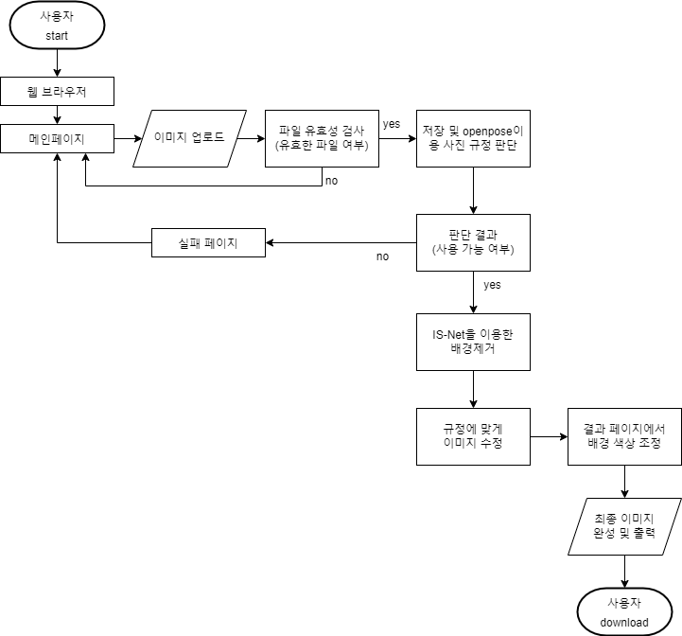
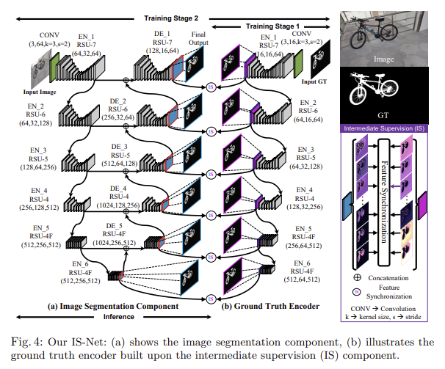
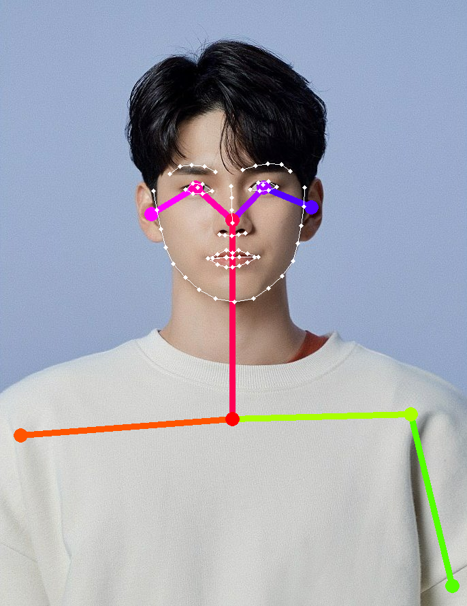

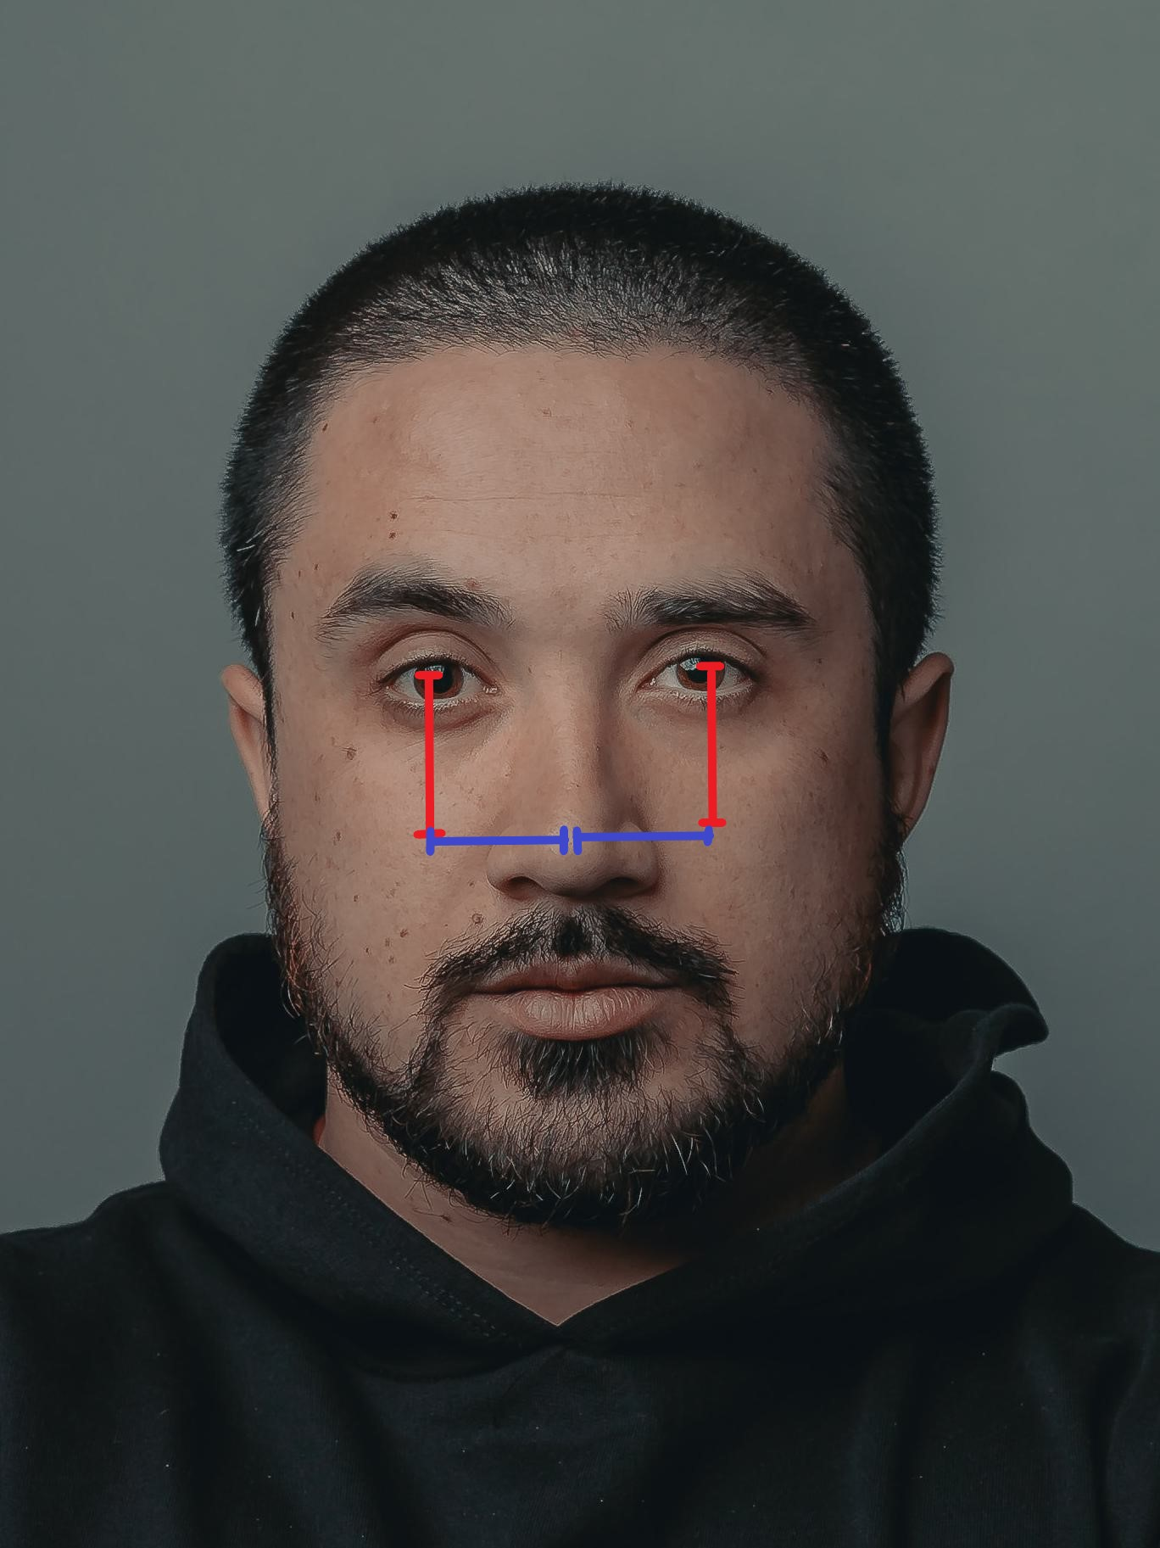
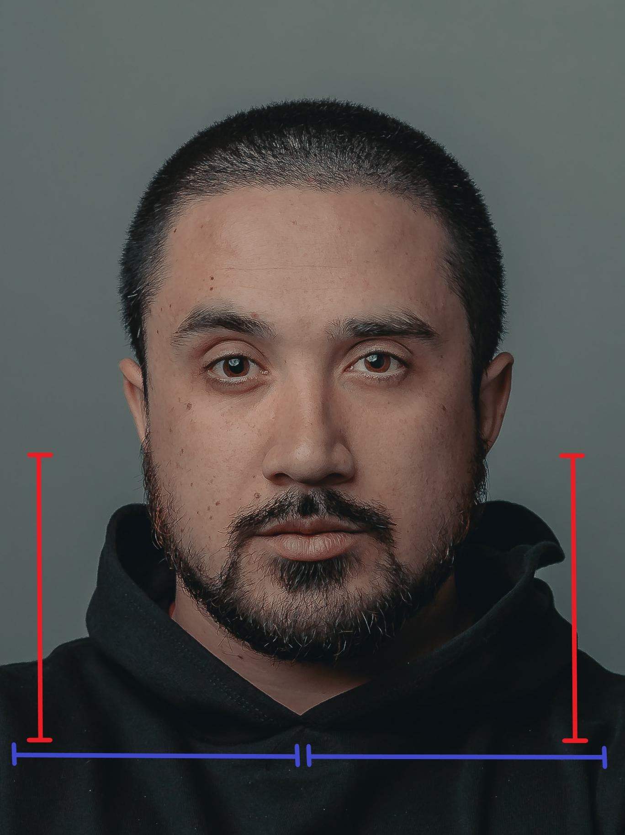
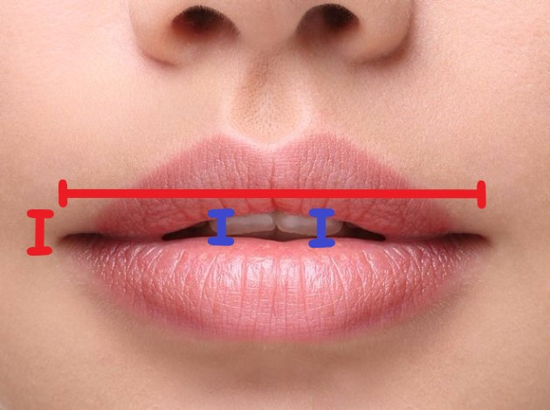
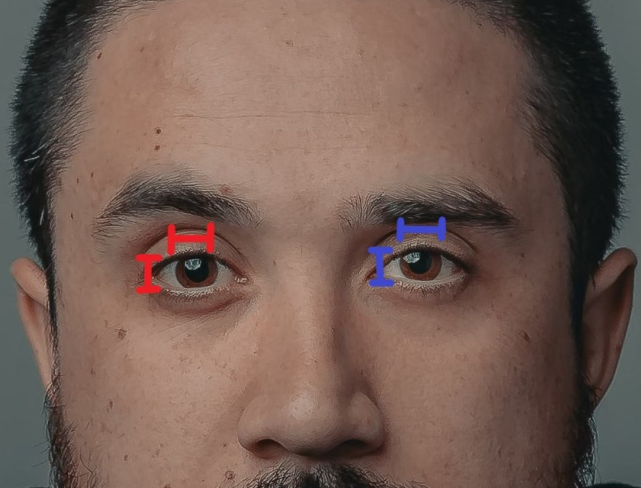
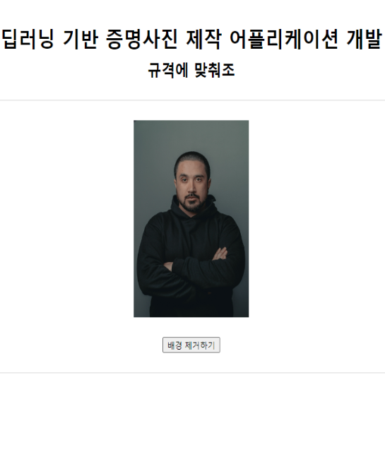
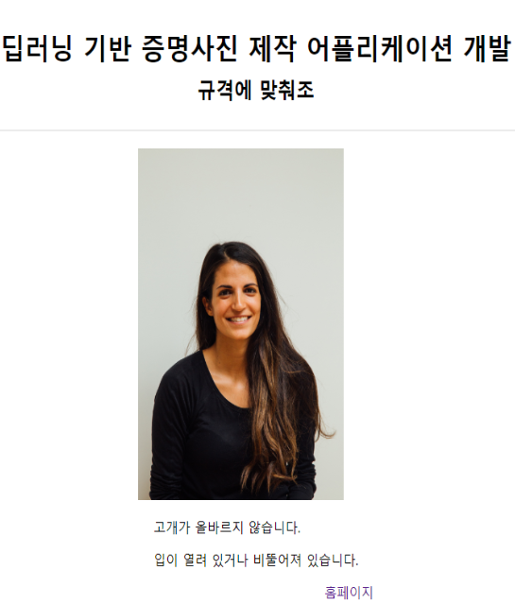
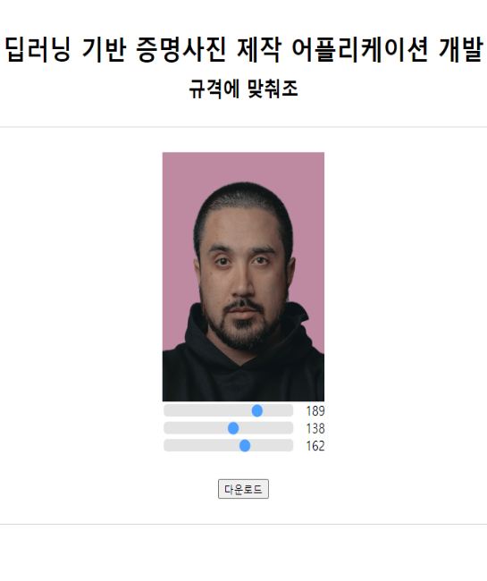
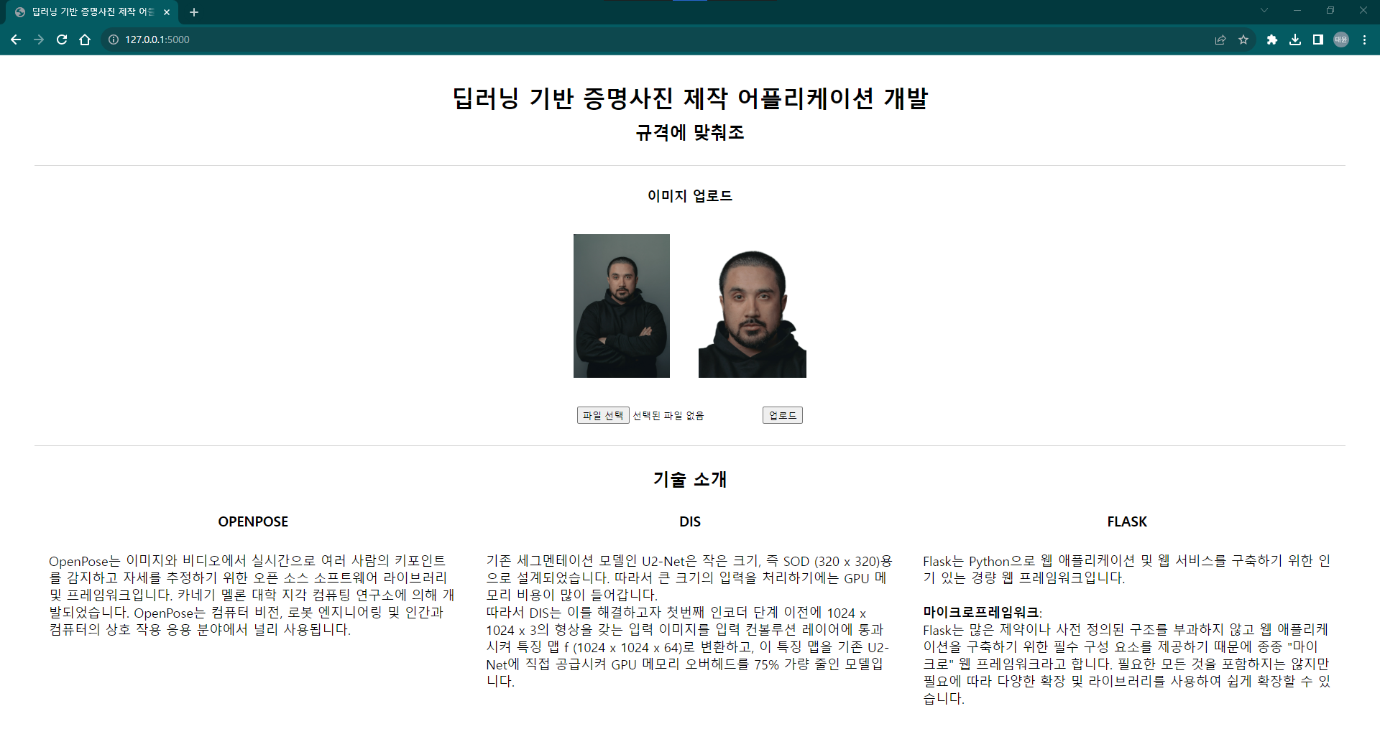
딥러닝 기반 증명사진 제작 프로그램 개발
Development of Proof Photo Production Program Based on Deep Learning
학 과 : 컴퓨터정보공학부
담 당 교 수 : 심동규 교수님
팀 명 : 규격에맞춰 조
팀 원 : *김태윤, 김채나, 방선웅, 이은비, 정회석
introduction
증명사진의 제작에는 사진관, 즉석 사진기, 어플리케이션 등 다양한 방법이 존재합니다. 하지만 시간, 비용, 성능의 측면에서 각각 단점이 존재합니다. 따라서 기존의 어플리케이션의 단점을 보완하고, 정확도를 높이기 위하여 새로운 증명사진 제작 어플리케이션 제작 프로젝트를 진행하였습니다. 해당 어플리케이션에서는 딥러닝, HPE 기술 등을 이용하여 이미지 내 인물의 자세를 판단하여 증명사진의 규격에 맞는지 판단합니다. Image Segmentation 기술을 활용하여 배경과 인물을 분리하고 새로운 배경을 적용할 수 있습니다.
Flow-chart
Background Tech
IS-Net>
IS-Net은 GT(Ground Truth) 인코더, 영상 분할 구성 요소 및 새롭게 제안된 중간 감독 전략으로 구성 된 것으로, GT 인코더는 GT 마스크를 고차원 공간으로 인코딩하도록 설계 되어 있고,
분할 구성 요소에 대한 중간 감독을 수행하는 데 사용합니다.
장점으로는 이미지 분할 구성요소는 미세한 구조를 포착 가능하며 저렴한 메모리와
시간비용으로 큰 크기의 입력을 처리하는 것이 가능하다는 점이 있습니다.
Open Pose>
바텀업 형식의 딥 러닝을 기반으로 한 신체 움직임 감지 라이브러리로, 인간의 주요 키포인트를 실시간으로 추적하여 신체 포즈와 동작을 분석하는 기술로서 판단부를 제작하는데 사용하였습니다.
Flask>
Python 기반 경량 웹 framework으로 간결하고 직관적인 디자인을 제작할 수 있는 기능으로
웹 어플리케이션을 빠르게 개발 가능합니다.
Flask-RESTPlus를 활용하여 RESTful API를 구현하였으며, Flask 내장 디버그 모드 및
테스트 프레임워크 사용하였습니다.
Operation principle
판단부에서는 Openpose 모델을 사용하여 얼굴의 부분들의 위치를 기록한 키포인트들의 데이터를 사용하여 이 사진이 증명사진에 적합한 사진인지를 판단합니다.
판단 사항은 몸의 기울기, 고개의 기울기, 눈썹의 유무, 눈을 뜬 정도, 입을 연 정도 입니다.
눈썹의 유무는 단순히 Openpose 모델의 얼굴 키포인트 중 눈썹에 해당하는 키포인트들의 유무에 따라 판단하였습니다.
고개의 기울기
몸의 기울기
얼굴의 키포인트들의 정보만을 사용해서 기운 정도를 측정해야 하므로 신뢰성이 높은 눈, 코 키포인트를 사용하여 눈에서 코까지의 높이와 너비를 좌, 우 비교하여 고개가 기울어져 있는 정도를 판단하였습니다.
몸의 키포인트들 중 좌우 어깨와 목, 코의 키포인트를 사용하여 어깨에서부터 목까지의 너비, 어깨에서 코까지의 높이를 좌, 우 비교하여 몸의 기운 정도를 판단하였습니다.
입을 연 정도
눈을 뜬 정도
입의 키포인트 중 입꼬리의 양 끝의 너비와 가운데 입술의 위, 아래의 높이의 비율을 구하여 입을 연 정도를 우선 판단하고 입 중앙 부분의 키포인트 좌, 우 양 쌍의 높이를 비교하여 입을 연 정도를 추가로 판단하였습니다.
얼굴의 키포인트 중 눈의 가운데 부분에 위치한 키포인트를 좌, 우 3쌍을 사용하여 눈의 중앙부분의 너비와 높이의 비율을 비교하여 좌, 우 각각 눈을 뜬 정도를 판단하였습니다
Demonstration
이미지 업로드
조건 미충족
증명사진 제작 완료
메인 화면
Conclusion
해당 어플리케이션에서 HPE (Human Pose Estimation) 기술과 Image Segmentation 기술을 활용하여 이미지를 재가공하고 적절한 결과를 도출할 수 있었습니다. 프로젝트로 제작한 HPE 기술을 이용하여 이미지 내 인물의 자세를 판단하여 증명사진의 규격에 맞는 지 판단하고 Image Segmentation 기술을 활용하여 배경과 인물을 분리하고 새로운 배경을 적용하였습니다. 기존의 증명사진 제작 어플에 비해 보다 쉽고, 적은 비용과 편리한 접근성을 제공하는 어플리케이션을 개발하였는데 해당 어플리케이션을 통해 사용자의 별도 조작 없이 이미지 업로드만으로 쉽고 빠르게 증명사진을 제공받을 수 있을 것으로 기대됩니다. 해당 어플리케이션을 스토어에 게시하여 광고 및 유료화를 할 경우 수익 창출의 가능성이 존재하고 또한 딥러닝 모델에 보다 더 많은 데이터를 제공하여 학습시켜 더 정확한 결과를 도출하도록 발전시킬 수 있습니다. 또한 사용자 인터페이스를 개선하거나 잡티 제거, 사이즈 조정 등의 기능을 추가 구현하여 더 발전된 기능의 어플리케이션을 제공할 수 있을 것으로 예상됩니다.

